Slide 1
Советы по подбору вещей для гардероба
В гардеробе современной девушки не может быть случайных вещей

Slide 3
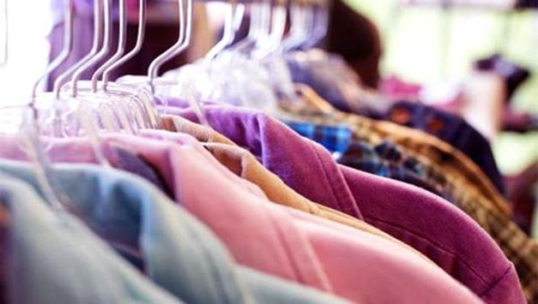
Любая девушка мечтает великолепно выглядеть, но лишь немногие понимают, что набор разноцветной одежды в шкафу не гарантирует им идеальный стиль. Одежда должна выбираться самым тщательным образом, учитывая множество факторов, включая стиль, цвет, размер, фасон и т.д.

Slide 4
Следует также знать, что есть так называемые базовые вещи гардероба, благодаря которым каждая женщина сможет создать наиболее совершенный образ. Это вещи классического стиля, как правило, темных тонов и имеют зауженный силуэт. Вот перечень вещей,
которые должны
обязательно
быть в гардеробе
женщины, которая
мечтает быть
стильной и
элегантной:

Slide 5
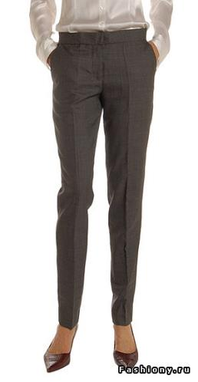
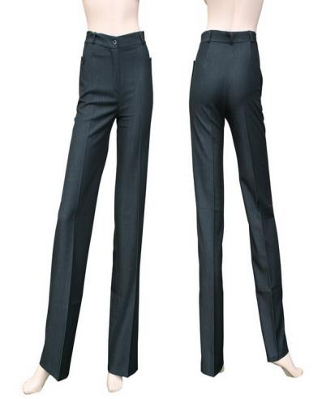
2 пары темных брюк - черного, коричневого или темно-синего цвета из шерсти или крепа с содержание хлопка. Брюки должны быть скроены таким образом, чтобы подчеркнуть стройность фигуры. Одна пара брюк должна хорошо подходить для вечернего наряда.

Slide 6
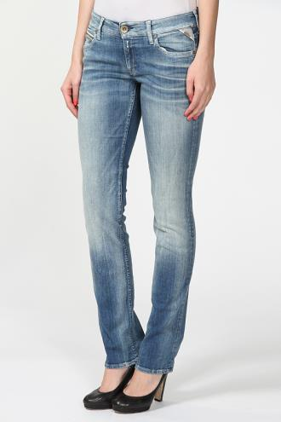
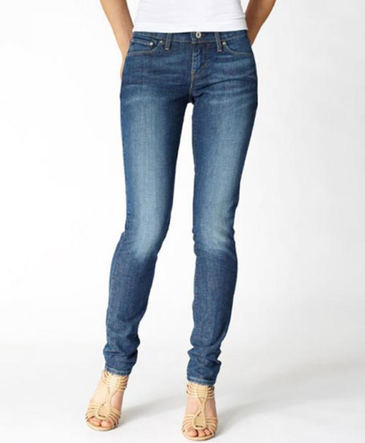
2 пары джинсов - в хорошем состоянии. Одна пара должна соответствовать по длине для ношения обуви на каблуках, другая - на платформе.

Slide 7
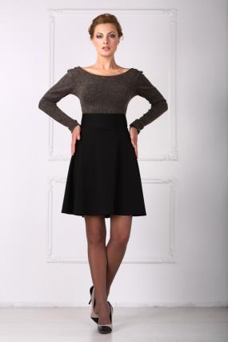
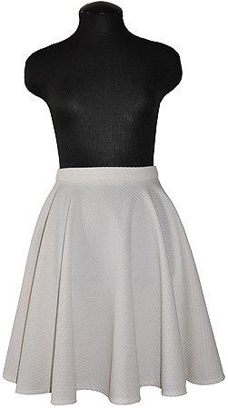
3 юбки - юбка-трапеция, которая подходит для всех типов фигур, юбка-карандаш и юбка из нейтральной ткани по структуре и цвету. Лучше придерживаться цветовой гаммы из предыдущих пунктов. Ткань для юбок: твид, шерсть или букле.
.

Slide 8
Блузки - белая блузка с пуговицами впереди и несколько блузок пастельных тонов.

Slide 9
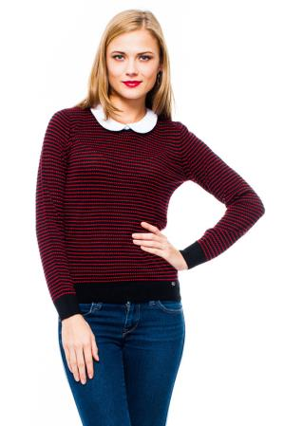
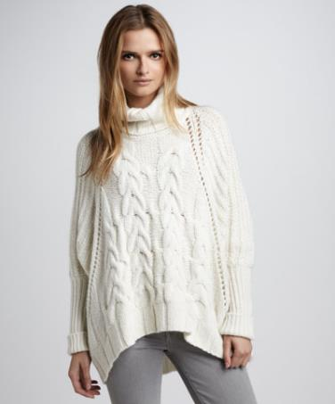
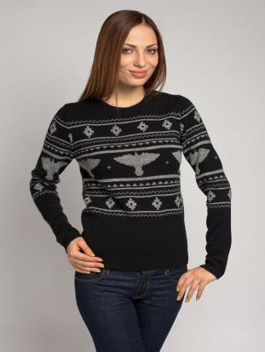
3 свитера - предпочтительнее выбрать лёгкие из мериносовой шерсти или кашемира. Один из свитеров обязательно должен быть черным, чтобы составить идеальный костюм с черными брюками. Второй должен быть более нейтральным: бежевым, темно-серым или верблюжьим (в соответствии с вашим цветотипом). И третий свитер должен быть таким, чтобы вы себя в нем чувствовали максимально комфортно. Он должен быть простым и достаточно эффектно смотреться как с джинсами, так и с юбкой.

Slide 10
2 жакета - один для офиса, который должен хорошо смотреться с черными брюками, а другой - спортивного стиля, предпочтительно, из натуральной кожи.
Платье - единственное,
что вам нужно - это маленькое
черное платье, которое отлично
сочетается практически со всем.

Slide 11
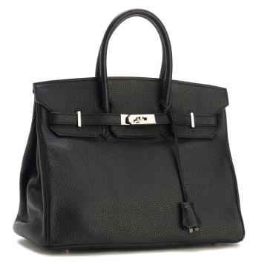
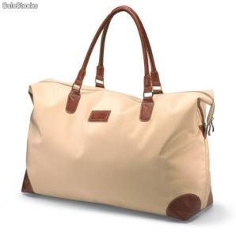
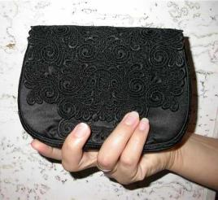
3 сумки - обычная классическая кожаная сумка, которая подходит практически ко всему, большая сумка для крупных вещей, а также красивая миниатюрная сумка-"клатч" для вечера.

Slide 12
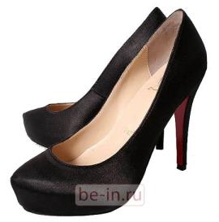
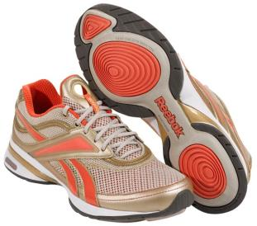
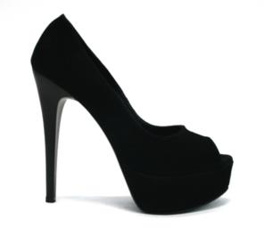
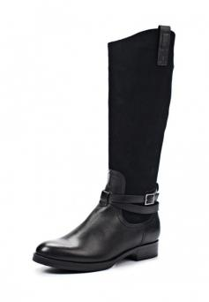
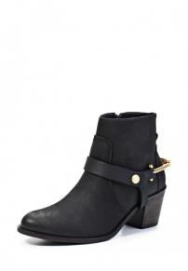
5 пар обуви - одна пара черных туфель на среднем каблуке в классическом или современном стиле, пара вечерних туфель из черного атласа или замши с закрытыми носами, пара кроссовок, высокие черные сапоги и ботинки для дождливой или снежной погоды, в зависимости от климата.

Slide 13
Еще кое-что:
• Одежда должна быть хорошо скроена. Вам должно быть
удобно в ней.
• Глубокое декольте сделает вас визуально стройнее. • Если у вас тяжелая верхняя часть тела, тогда вы можете
скорректировать ее при помощи шарфа.
• Носите аксессуары.
• Не пренебрегайте одеждой с заниженной линией
талии. • Избегайте клетки, если хотите выглядеть стройнее. • Чтобы удлинить ноги, выбирайте юбки длиной чуть
выше колена.

Slide 14
Любая женщина сможет выбрать из этих советов то, что ей нужно. Не бойтесь экспериментировать и меняться.
Имея все это в вашем гардеробе, вы всегда сможете хорошо выглядеть, сочетая эти вещи друг с другом и добавляя другие, подходящие по стилю. Экспериментируйте, и вы найдете свой идеальный стиль, который позволит вам выглядеть лучше всех!

Slide 15
